Slide 1
期末專題報告 題目:貪吃蛇遊戲及其Ai演算法
第四組
0651051 鍾秉榮
0651039 鄭翔鴻

Slide 2
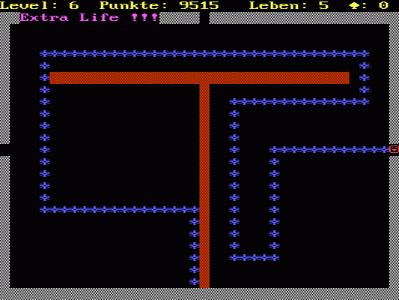
遊戲介紹及規則
貪食蛇（Snake）是一個起源於1976年的接機遊戲。此類遊戲在1990年代由於一些具有小型螢幕的行動電話的引入而再度流行起來，在現在的手機上基本都可安裝此小遊戲。版本亦有所不同

Slide 3
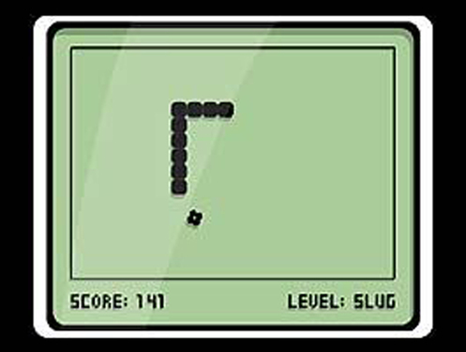
遊戲規則
在遊戲中，玩家操控一條細長的直線（俗稱蛇），它會不停前進，玩家只能操控蛇的頭部朝向（上下左右），一路拾起觸碰到之食物（或稱作「豆」），並要避免觸碰到自身或者其他障礙物。每次貪食蛇吃掉一件食物，它的身體便增長一些。

Slide 4
動機
在那個智慧型手機還沒普及的時代，貪吃蛇是一個大家耳熟能詳的按鍵手機遊戲，也陪我度過了許多課餘閒暇時光，但往往玩到一定長度，便會移動困難，甚至產生作繭自縛的慘狀，最終結束遊戲。為此，我希望能結合課堂上所學習的各式搜尋演算法，開發出自動玩遊戲的演算法，並最終的將整個畫面填滿。

Slide 5
使用工具
C++
QT
Visual Studio

Slide 6
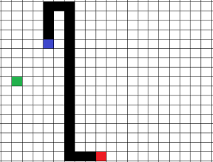
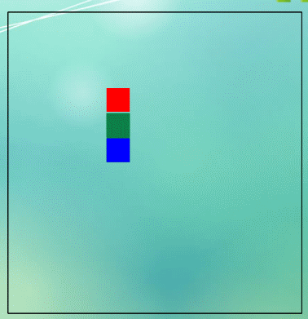
挑戰
C++ Gui程式的實作
在被身體遮擋所有可行路徑時，貪吃蛇的移動方向
在盡可能短的時間內完成盡量填滿螢幕
身體阻擋所有路徑
填滿螢幕

Slide 7
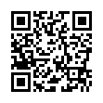
參考的現成做法
贪吃蛇 AI 的实现 snake AI
http://www.waitingfy.com/archives/951

Slide 8
策略
*所有策略的前提為
在作任何動作後一定要確保能夠能看到尾巴
策略1.當找到能吃到蘋果的路線，且能看到尾巴，則走該路線
策略2.當找不到路線，或搜尋過久，則開始漫遊，漫遊的條件為下
1.不會造成遊戲的結束，如撞牆、撞身體
2.若有多個方向則選擇離蘋果距離最遠的那個

Slide 9
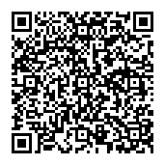
其他補充作法
Slitherin - Solving the Classic Game of Snake with AI (Part 1: Domain Specific - {Shortest,Longest}Path, Hamiltonian Cycle, DNN)
https://towardsdatascience.com/slitherin-solving-the-classic-game-of-snake-with-ai-part-1-domain-specific-solvers-d1f5a5ccd635
https://towardsdatascience.com/slitherin-solving-the-classic-game-of-snake-with-ai-part-2-general-purpose-random-monte-25dc0dd4c4cf

Slide 10
實作細節

Slide 11
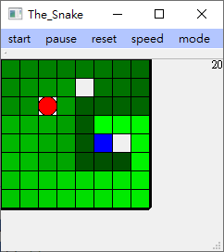
程式介紹
遊戲控制條
遊戲速度
數值越小越快
遊戲畫面
綠色的是蛇的身體，越深越接近尾巴
食物
貪吃蛇的頭

Slide 12
找尾巴以及找食物的演算法
這兩個問題都是基於A*演算法底子下去做改寫，以下列出與A*有所差異的地方。
評估含式f(n)=h(n)
由於在此問題中很常會有許多組距離一樣的解，用這個方法評估含式雖然不見得是最優解，但如果用原本f(n)=g(n)+h(n)的話花費太多的時間。
找食物的路徑是可以重複走的
在一般的狀況下我們透過A*尋找路徑時，往往不會對已經走過的節點進行搜索，因為很容易會發生無窮迴圈，但貪吃蛇由於障礙物會不斷變動，每一該節點周遭都有可能會有變化，甚至要重複走過已經走過的路徑才能吃到食物，所以是允許走重複的節點的，但為了避免無窮迴圈，有設定搜尋上限次數，當到達次數時便開始漫遊。

Slide 13
漫遊的演算法
當找不到可行解或超過搜尋次數上限時，會進入漫遊模式，漫遊模式符合以下幾種規則
1.一次只走一步
2.不會撞到障礙物，如自己的身體或四周的牆壁
3.如果有多個選擇則走離食物最遠的那個

Slide 14
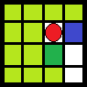
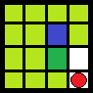
策略前提的特例I
在前面有提到所有策略的前提是做完動作後要能看見尾巴，但即使達成此條件也會有導致貪吃蛇死亡的狀況，如右圖。
為此，當我們吃完東西後檢查是否看的到尾巴，要把頭尾距離為1的路徑解給刪除。

Slide 15
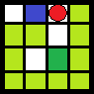
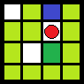
導致無法完美吃完的狀況I
當連續兩個食物出現在隔壁時，將有可能讓原本能走的路被封死，如右圖
為此必須在生成食物上做特例處理，使其不會發生。
不過接近終盤時格子變少可能會導致沒法壁面生成在隔壁，進而導致遊戲結束

Slide 16
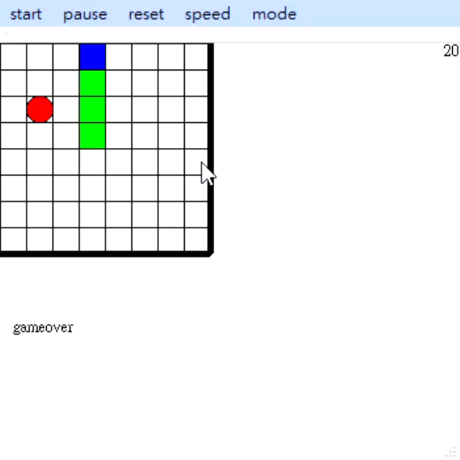
程式結果

Slide 17
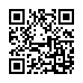
Github連結
https://github.com/sa3214105/The-Snake

Slide 18
報告結束
謝謝各位的聆聽

